Slide 1
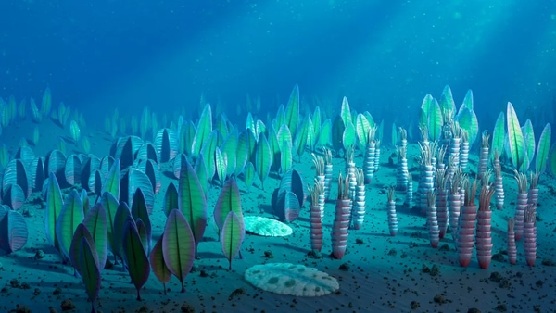
CHƯƠNG VI: TỪ TẾ BÀO ĐẾN CƠ THỂ
TIẾT 49,50
CƠ THỂ SINH VẬT

Slide 2
KHỞI ĐỘNG

Slide 3
KHỞI ĐỘNG
TRÒ CHƠI:
NGHE THÔNG TIN, ĐOÁN VẬT
Luật chơi: Giáo viên đưa từ gợi ý, học sinh nghe và đoán câu trả lời.

Slide 4
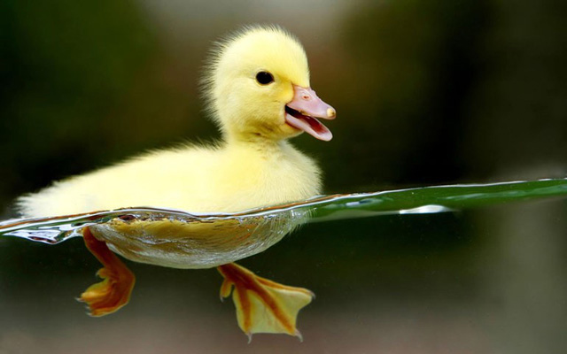
KHỞI ĐỘNG
Con vịt
Câu 1:
Con gì chân ngắn
Mà lại có màng
Mỏ bẹt màu vàng
Hay kêu cạp cạp
Là con gì?

Slide 5
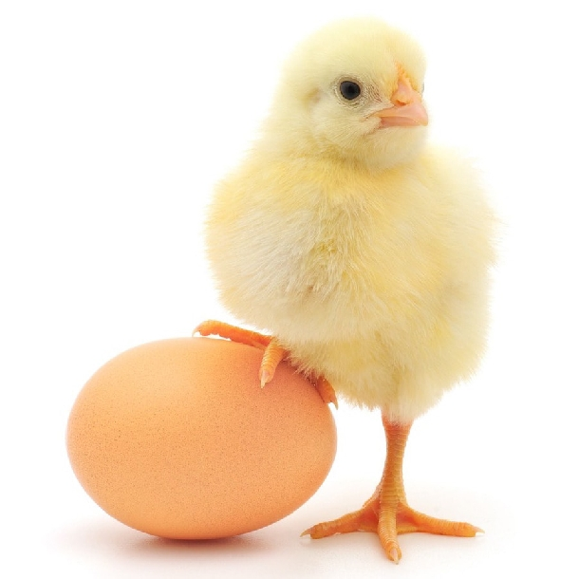
KHỞI ĐỘNG
Con gà con
Câu 2: Cái mỏ xinh xinh
Hai chân tí xíu
Lông vàng mát dịu
“Chiếp, chiếp” suốt ngày!
Là con gì?

Slide 6
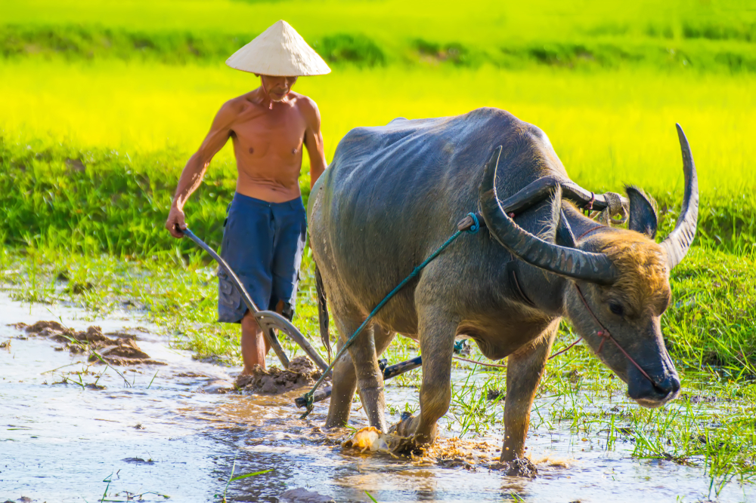
KHỞI ĐỘNG
Câu 3:
Con gì ăn cỏ
Đầu có hai sừng
Lỗ mũi buộc thừng
Kéo cày rất giỏi?
Con trâu

Slide 7
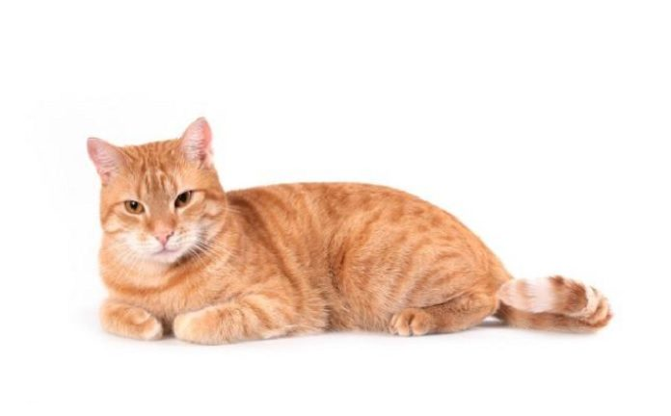
KHỞI ĐỘNG
Câu 4:
Con gì hai mắt trong veo
Thích nằm sưởi nắng
Thích trèo cây cau?
Con mèo

Slide 8
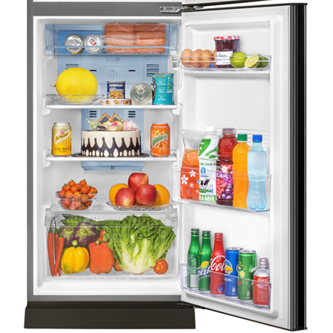
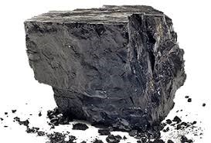
Em sẽ phân những đối tượng này thành mấy loại? Là những loại nào?

Slide 9
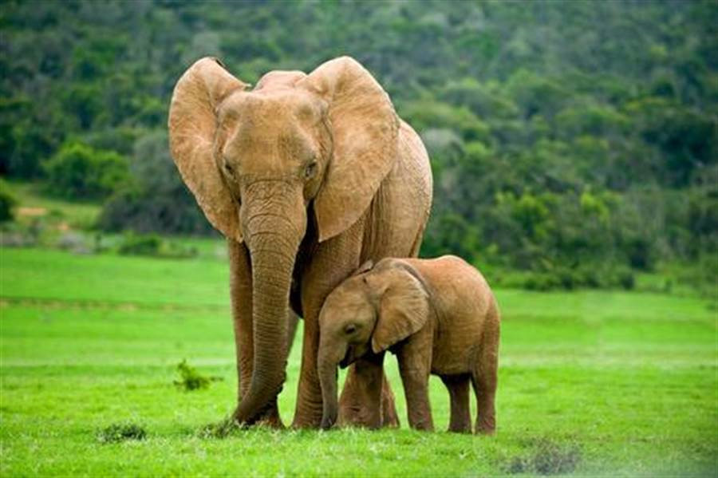
I. CƠ THỂ LÀ GÌ?
Bài tiết
Vận động
Quan sát hình 22.1 và nêu các quá trình sống cơ bản của cơ thể?
Sinh sản
Hô hấp
Cảm ứng
Cơ thể là một sinh vật sống có thể thực hiện các quá trình sống cơ bản.
Sinh trưởng
Dinh dưỡng

Slide 10
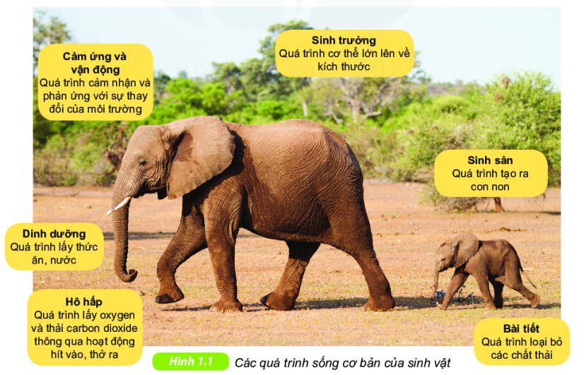
I. CƠ THỂ LÀ GÌ?
- Cơ thể (hay còn gọi là “một cá thể sinh vật”) có khả năng thực hiện các quá trình sống cơ bản như: cảm ứng, dinh dưỡng, sinh trưởng và sinh sản,…

Slide 11
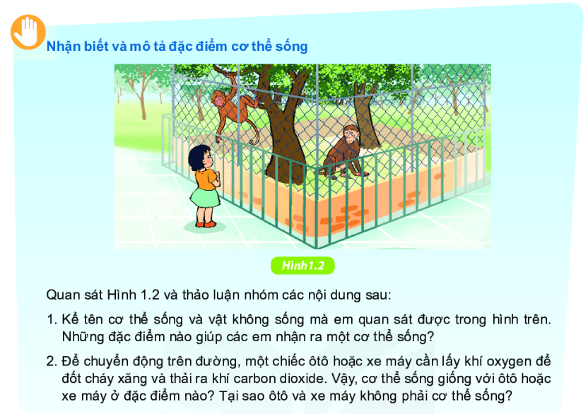
Hình 22.2

Slide 12
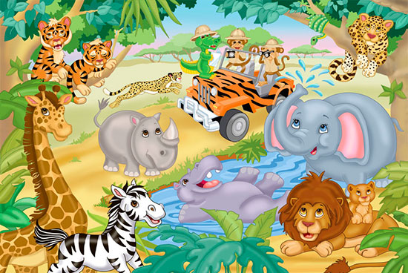
I. CƠ THỂ LÀ GÌ?
Nội dung | Vật sống | Vật không sống
Ví dụ
Điểm phân biệt
Kể tên một số cơ thể sống mà em quan sát được trong ảnh bên.
Thảo luận nhóm 4 và hoàn thành phiếu học tập bên trong 4 phút.

Slide 13
I. CƠ THỂ LÀ GÌ?
Nội dung | Vật sống | Vật không sống
Ví dụ
Điểm phân biệt
- Con người; con khỉ; cây xanh,…
- Hàng rào, đất, đá,…
- Có trao đổi chất với môi trường
- Không trao đổi chất với môi trường
- Có sinh trưởng, phát triển, sinh sản, cảm ứng
- Không có sinh trưởng, phát triển, sinh sản, cảm ứng

Slide 14
TIẾT 50
CƠ THỂ SINH VẬT

Slide 16
Luật chơi: - Có hai đội chơi, mỗi đội 3 thành viên
TRÒ CHƠI
- Mỗi đội chơi có 2 phút để sắp xếp những hình ảnh có sẵn về các loài sinh vật vào 2 nhóm: sinh vật đơn bào hoặc sinh vật đa bào.
- HS phía dưới chỉ được cổ vũ, không được nhắc bài. Được nhận xét sau giờ chơi.

Slide 17
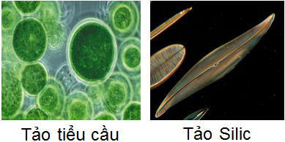
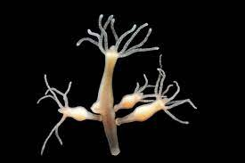
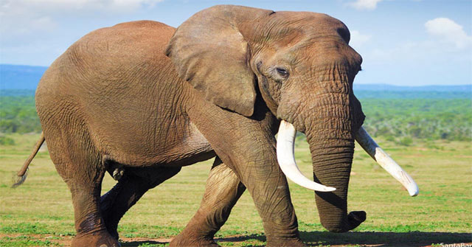
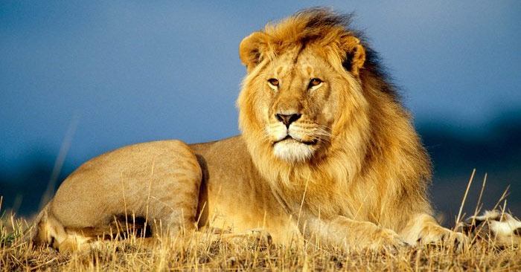
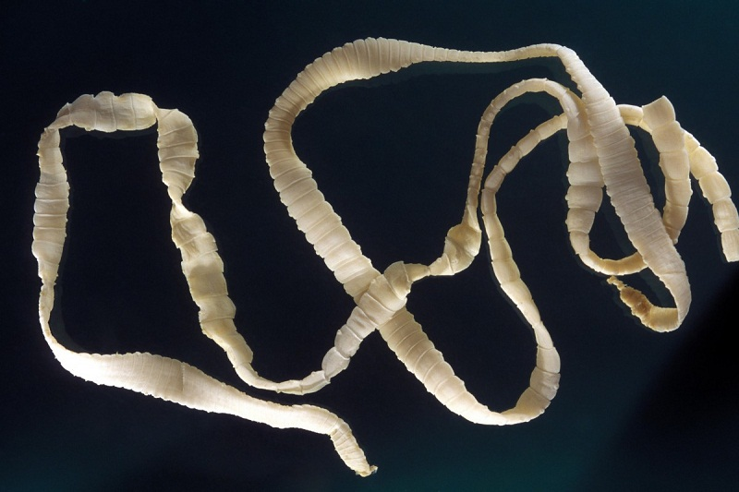
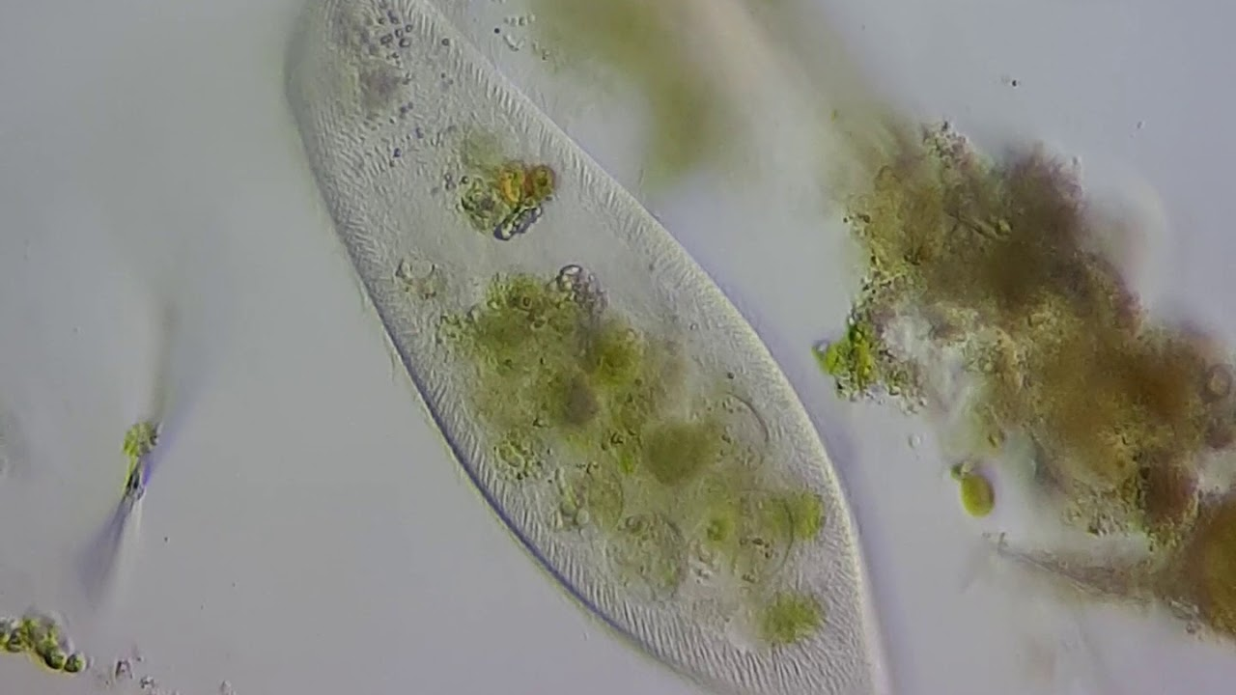
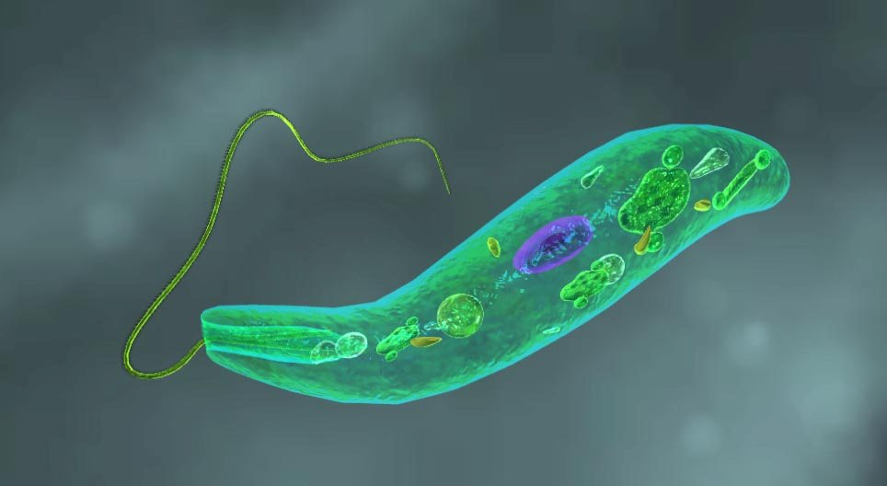
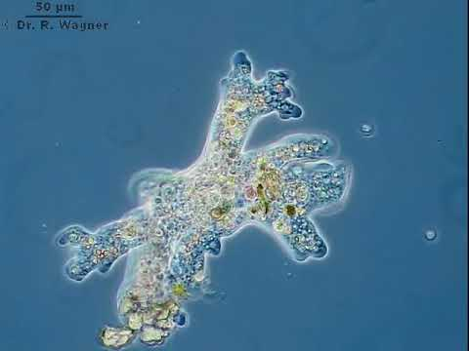
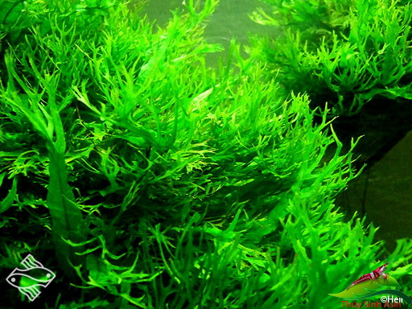
Thủy tức
Voi
Sư tử
Sán dây
Trùng đế giày
Trùng roi xanh
Trùng biến hình
Dương xỉ sừng hươu

Slide 18
II. CƠ THỂ ĐƠN BÀO VÀ CƠ THỂ ĐA BÀO
CƠ THỂ ĐƠN BÀO | CƠ THỂ ĐA BÀO
- Cơ thể chỉ là 1 tế bào - Tế bào này thực hiện tất cả các quá trình sống cơ bản. - Ví dụ: Vi khuẩn, nấm men, nguyên sinh vật, tảo silic, trùng biến hình,… | - Cơ thể cấu tạo gồm nhiều tế bào. - Các tế bào phân chia theo nhóm khác nhau thực hiện các chức năng khác nhau nhưng có sự phối hợp với nhau để thực hiện các quá trình sống của cơ thể - Ví dụ: con thỏ, voi, cây nhãn, người,…

Slide 20
Cơ thể đơn bào
Cơ thể đa bào
Ví dụ: Tảo tiểu cầu, trùng roi xanh, trùng biến hình, tảo silic,…
Ví dụ: Voi, sư tử, sán dây, dương xỉ sừng hươu, thủy tức, …
- Cơ thể chỉ được cấu tạo từ 1 tế bào.
- Cơ thể được cấu tạo từ nhiều tế bào.
- Một tế bào thực hiện toàn bộ các chức năng, hoạt động đặc trưng của cơ thể.
- Các tế bào phân chia theo nhóm khác nhau thực hiện các chức năng khác nhau, có sự phối hợp với nhau.

Slide 21
BÀI 1: CƠ THỂ SINH VẬT
LUYỆN TẬP
Em hãy sử dụng thiết bị thông minh để truy cập kahoot rồi luyện tập nhé!

Slide 22
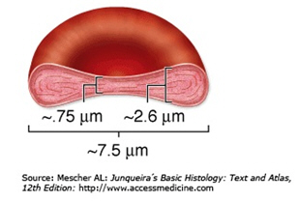
Trong cơ thể người,ngoài tế bào hồng cầu, em có biết các tế bào nào có hình đạng dặc biệt?
Tế bào hồng cầu người

